Slide 1
LE MOUVEMENT IMPRESSIONNISTE

Slide 2
LA NAISSANCE DU MOUVEMENT
L’impressionnisme naît dans la première moitié du XIX siècle en contraste avec le romantisme, classicisme, réalisme. Ces peintres n’ont jamais constitué une école. Chacun a eu son style . Leur principal trait d’union a été le rejet da la peinture officielle.

Slide 3
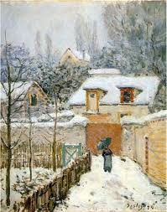
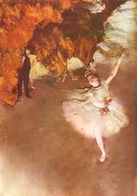
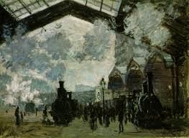
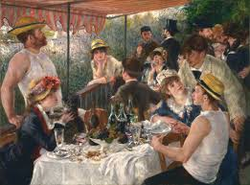
SES CARATTERISTIQUES
La couleur déborde
Des taches de coleur
La lumière s’introduit partout
Les thèmes contemporains
Scenes simples de vie quotidienne

Slide 4
SON HISTOIRE
Le premier noyau du groupe se forme à Paris entre 1859 quand Monet, Pissarro, Cézanne, Renoir, Sisley se rencontrent et commencent à élaborer leurs idées. Ils veulent exposer au Salon de Paris mais le jury refuse les œuvres. Seulement en 1863 Cézanne, Pissarro et Manet reussissent à exposer au salon des refusés.

Slide 5
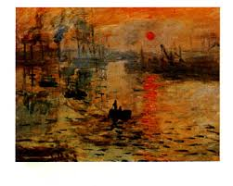
SON HISTOIRE
Pendant la IIIeme republique le style des Impressionnistes se affirme et entre en scène un nouveau personnage: le Marchand des tableaux Durand-Ruel qui crée une exposition independente. Dans cette occasion le celebre tableaux impression solei levant de Monet donnera son nom au mouvement. Aujourd’oui on peut admirer les oeuvres imressionnistes au Musée d’Orsay, Musée Marmottan et Musée de l’Orangerie

